Slide 1
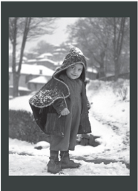

Κοινωνικοοικονομικές ανισότητες και επιβίωση από οξεία λευχαιμία στα παιδιά: συγκριτικά δεδομένα από βαλκανικές χώρες και Μόσχα
24ο Πανελλήνιο Συνέδριο της Ελληνικής Εταιρίας Κοινωνικής Παιδιατρικής και Προαγωγής της Υγείας
Ελένη Πετρίδου
Καρπενήσι, 15 Σεπτεμβρίου 2012
Ελληνική Εταιρία Κοινωνικής Παιδιατρικής και Προαγωγής της Υγείας

Slide 2
ΕΙΣΑΓΩΓΗ
Προς τι η συνθετική προσέγγιση?
Αύξηση της στατιστικής ισχύος
Μεθοδολογική προσέγγιση παραγόντων που εμφανίζουν διακρατική μεταβλητότητα
Αναζήτηση της αναπαραγωγιμότητας ευρημάτων που έχουν αναδυθεί σε εθνικό επίπεδο
McEvoy SP et al: Role of mobile phones in motor vehicle crashes resulting in hospital attendance: a case-crossover study. BMJ. 2005 Aug 20;331(7514):428.
Beck KH et al. Cell phone users, reported crash risk, unsafe driving behaviors and dispositions: a survey of motorists in Maryland. J Safety Res. 2007;38(6):683-8.
Caird JK et al. A meta-analysis of the effects of cell phones on driver performance. Accid Anal Prev. 2008 Jul;40(4):1282-93.

Slide 3

Τα δεδομένα της Ελλάδας
Πανελλήνιο Αρχείο Καταγραφής (NARECHEM): δεδομένα επιβίωσης:
15-ετής περίοδος (1996-2010)
1637 παιδιά (1215 περιστατικά λευχαιμίας και 422 λεμφώματος)
Ελληνική Στατιστική Αρχή (www.statistics.gr)
Υπολογίστηκαν τα δεδομένα επίπτωσης και θνησιμότητας ανά
  ημερολογιακό έτος,
  ηλικία και
  φύλο

Slide 4
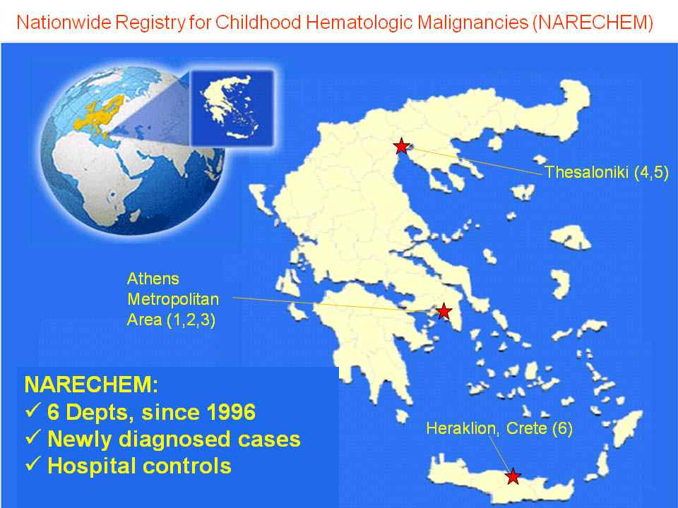










NARECHEM: Πανελλήνια κάλυψη
.
4
1, 2
5
NARECHEM
3
6
Notes:
The six collaborating departments of the network are:
The Department of Pediatric Hematology-Oncology at "Aghia Sophia" General Children`s Hospital in Athens
The Hematology-Oncology Unit, if the First Department of Pediatrics also at Aghia Sofia children’s hospital
The Department of Pediatric Hematology-Oncology, at "Pan.& Agl. Kyriakou" Children`s Hospital in Athens
The Pediatric Hematology and Oncology Department,at Hippokration Hospital, Thessaloniki
The 2nd Department of Pediatrics, Aristotelion University of Thessaloniki, AHEPA General Hospital
and finally the Department of Pediatric Hematology-Oncology, at University Hospital of Heraklion, Heraklion

Slide 5
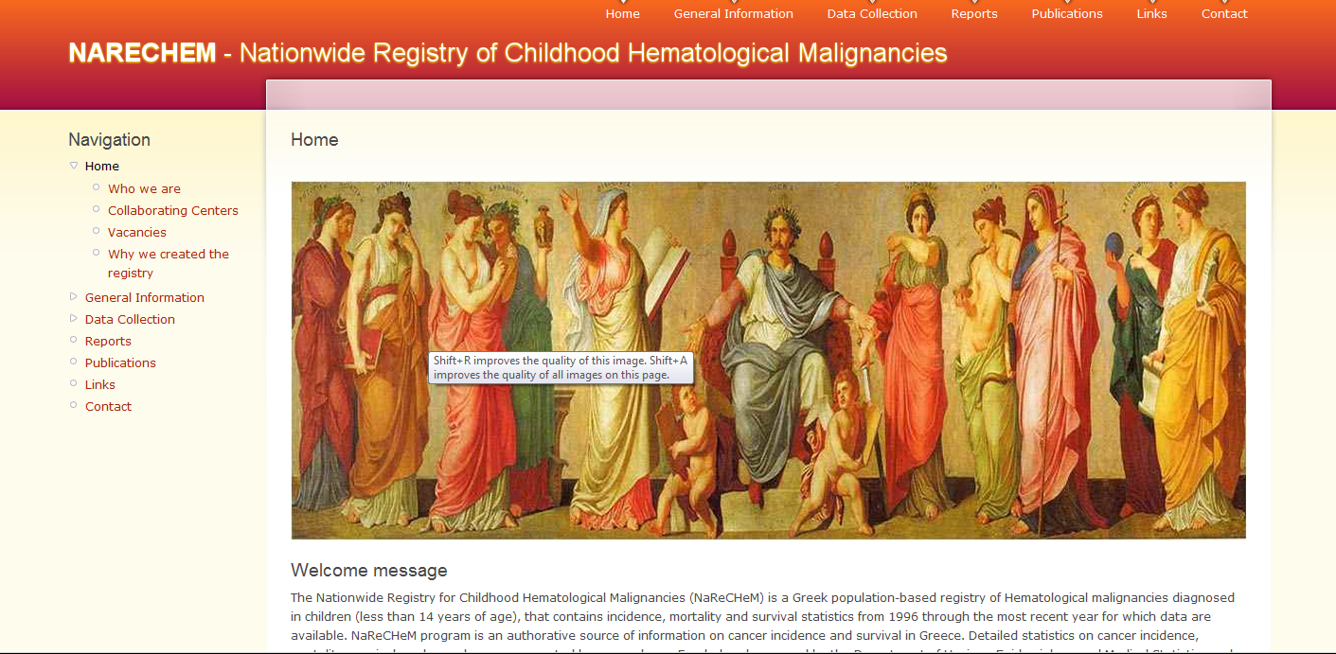
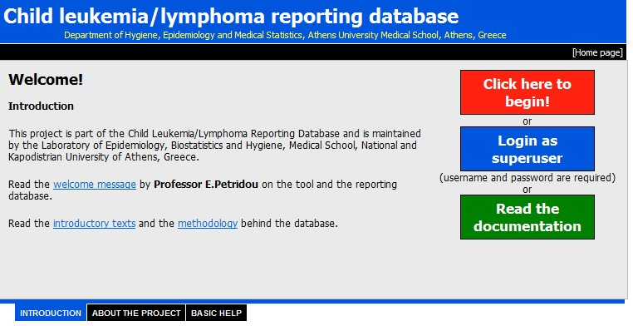
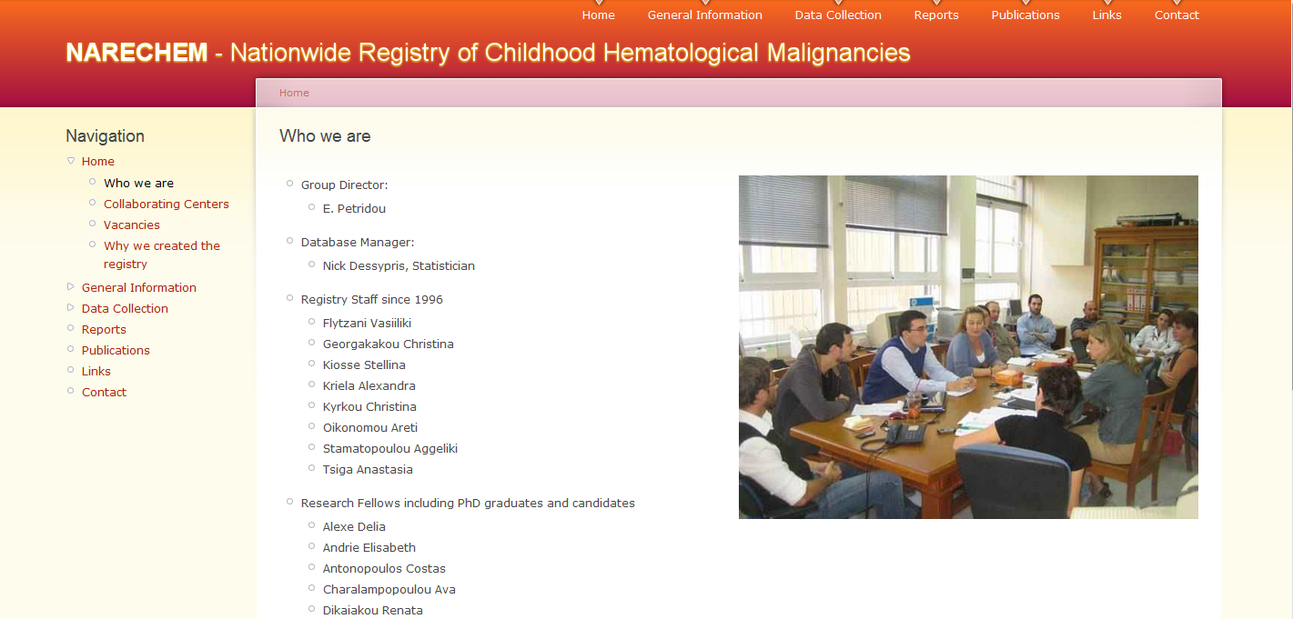
ΝΑRECHEM οn the Web: narechem.gr
Notes:
Recently, all collaborating parties have the possibility of the electronic registration of the new cases via the
On line reporting system.

Slide 6

Το Αρχείο Καταγραφής της Βουλγαρίας
Η καταγραφή των κακοήθων νεοπλασμάτων γίνεται από το Ministry of Health Instruction (1964) and Orders (1990, 2011).
Χρηματοδότηση της καταγραφής από το Υπουργείο Υγείας της Βουλγαρίας.
Bulgarian National Cancer Registry (BNCR): κάλυψη ολόκληρης της χώρας και όλων των ηλικιακών ομάδων
Παρακολούθηση όλων των ασθενών ως το θάνατο ή την απώλεια επαφής
Πληροφόρηση για τις ημερομηνίες και τα αίτια θανάτου 4 φορές ετησίως από το National System for Civil Registration (ESGRAON).
Δεδομένα για 675 νέες (incident) περιπτώσεις λευχαιμίας και 292 λεμφώματος για ηλικίες 0 – 14, κατά τα έτη 1996 – 2009.

Slide 7

Το Αρχείο Καταγραφής στη Σμύρνη
Δυτική Ανατολία, κυρίως αστική περιοχή
Το Αρχείο Καταγραφής (Izmir Cancer Register, ICR) – ίδρυση το 1993
Ο πυρήνας για την πρόοδο της καταγραφής των κακοήθων νεοπλασιών στην Τουρκία
Συλλογή στοιχείων για όλους τους τύπους καρκίνου στην περιοχή της Σμύρνης βάσει διεθνών προδιαγραφών: πληρότητα καταγραφής: 95%.
Περίοδος μελέτης 1996-2007: 425 περιπτώσεις λευχαιμίας και 190 περιπτώσεις λεμφώματος για ηλικίες 0 – 14
Παρακολούθηση (Follow-up) μέσω σύνδεσης με τα πιστοποιητικά θανάτου, αρχεία νοσοκομείων, τηλεφωνικές κλήσεις στους γονείς ή λήψη πληροφοριών από τους οικογενειακούς γιατρούς

Slide 8
Το Αρχείο Καταγραφής στην Αττάλεια
Νότια Τουρκία, Μεσογειακή περιοχή
70% αστικός πληθυσμός
Ίδρυση το 1998
Κάλυψη όλων των τύπων καρκίνου, πληρότητα καταγραφής ~90%.
323 περιστατικά λευχαιμίας και 121 λεμφώματος για ηλικίες 0 – 14

Slide 9

Το Αρχείο Καταγραφής στη Μόσχα
Ίδρυση: 2000 Υπουργείο Υγείας της Ρωσίας και Ομοσπονδιακό Ερευνητικό Κέντρο για την Παιδιατρική Αιματολογία, Ογκολογία και Ανοσολογία της Μόσχας
Πληρότητα καταγραφής: >90%.
403 περιστατικά λευχαιμίας και 158 περιστατικά λεμφώματοςγια ηλικίες 0 – 14 (2000-2010)
Πολλαπλές πηγές αναζήτησης των περιστατικών και της επιβίωσης:
  με πρόσβαση στη βάση δεδομένων του Υπουργείου Υγείας: εξιτήρια ογκολογικών νοσοκομείων, παθολογοανατομικά εργαστήρια και το Γενικό Αρχείο Καταγραφής Καρκίνου στη Μόσχα και συνεργασία με παιδιάτρους Αβάθμιας φροντίδας υγείας (ΠΦΥ)
  Οι ογκολόγοι ακολουθούν τη νομική υποχρέωση συμπλήρωσης ειδικού εντύπου δήλωσης νεοδιαγνώσεων καρκίνου σε παιδιά
  Παρακολούθηση επιβίωσης βάσει αναζήτησης σε δεδομένα νοσοκομείων και ΠΦΥ

Slide 10
Μέθοδος
Διαχρονικές τάσεις (time trends) για την επίπτωση και τη θνησιμότητα
Ανάλυση επιβίωσης
πολυμεταβλητή παλινδρόμηση κατά Cox για την εξουδετέρωση των συγχυτικών επιδράσεων

Slide 11
Επίπτωση της παιδικής λευχαιμίας

Slide 12
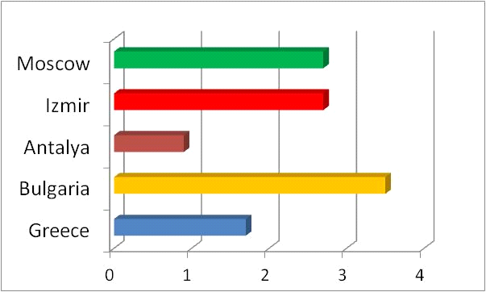
Αυξητικές τάσεις στην επίπτωση της παιδικής λευχαιμίας
Αυξητικές τάσεις στην επίπτωση της παιδικής λευχαιμίας
AIR for leukemia
-
Annual increase (%, 95%CIs) in each Register
+2.7(-0.3, +5.9)
2000-2010
+2.7(-0.1, +5.6)
1996-2007
+0.9(-8.7, +11.5)
1998-2008
+3.5(+1.6, +5.5)
1996-2009
+1.7 (+0.4,+ 3.0)
1996-2010

Slide 13
Θνησιμότητα της παιδικής λευχαιμίας
Ν/Α

Slide 14
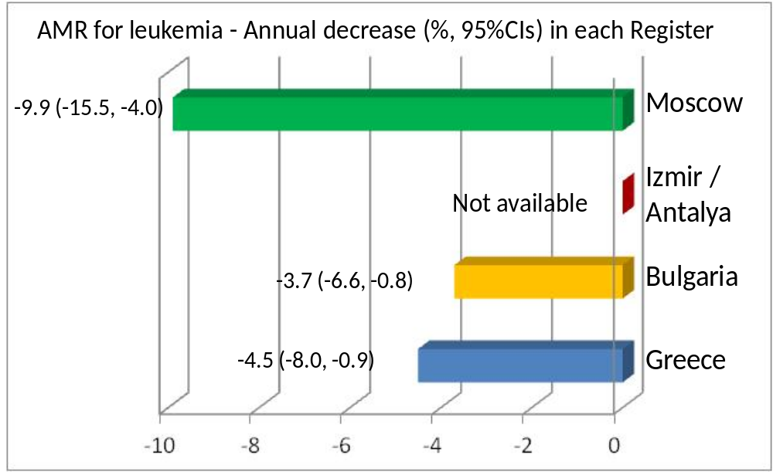
Μείωση της θνησιμότητας από παιδική λευχαιμία

Slide 15
Αποτελέσματα πολυμεταβλητής ανάλυσης για την επιβίωση
Μεταβλητή | Κατηγορία ή «βήμα»
 |  | RR | 95% CIs |  | p-value
Ηλικία | <1 years 1-4 (<5) 5+ | 2.72 baseline 1.47 | 2.10 1.26 | 3.53 1.70 | 0.0001 0.0001
Φύλο | αγόρι κορίτσι | baseline 1.01 | 0.88 | 1.15 | 0.96
Χώρα/πόλη | Ελλάδα Βουλγαρία Σμύρνη Αττάλεια Μόσχα | baseline 2.51 1.81 2.46 1.66 | 2.10 1.45 1.96 1.30 | 3.01 2.24 3.09 2.11 | 0.0001 0.0001 0.0001 0.0001
Τύπος λευχαιμίας | ALL AML Άλλο | baseline 2.86 2.71 | 2.44 2.12 | 3.36 3.46 | 0.0001 0.0001
Επιπρόσθετη μεταβλητή
Τόπος διαμονής | αγροτικός (<10000 persons) ημιαστικός (10000-99999) αστικός (100000+) | 1.23 1.12 Baseline | 1.01 0.93 | 1.50 1.35 | 0.04 0.24

Slide 16
Συμπεράσματα
ΘΝΗΣΙΜΟΤΗΤΑ
Η ελάττωση της θνησιμότητας, είναι ανισόμετρη στις χώρες που εξετάζονται
Η σημαντική πτωτική τάση πιθανότατα αντικατοπτρίζει τις συνεχείς βελτιώσεις στην παροχή φροντίδας υγείας
Αξιοσημείωτη όμως είναι η διαφορά ανάλογα με την αστικότητα του τόπου κατοικίας και την πρόσβαση στις υπηρεσίες φροντίδας
ΝΟΣΗΡΟΤΗΤΑ
Οι αυξητικές διαχρονικές τάσεις πιστοποιούνται σε όλες τις χώρες και αποτελούν σημαντικό εργαλείο διαμόρφωσης υποθέσεων για τους υποκείμενους παράγοντες κινδύνου

Slide 17
Ευχαριστίες
Denis Kachanov (Moscow)
Sultan Eser (Izmir)
Hylya Karakylync (Antalya)
Nadya Dimitrova (Bulgaria)
Φανή Αθανασιάδου (Τμήμα Παιδιατρικής Αιματολογίας-Ογκολογίας, Β' Παιδιατρική Κλινική, Αριστοτέλειο Πανεπιστήμιο Θεσ/νίκης, Γενικό Νοσοκομείο ΑΧΕΠΑ, Θεσσαλονίκη)
Mαργαρίτα Μπάκα (Τμήμα Παιδιατρικής Αιματολογίας-Ογκολογίας Νοσοκομείο Παίδων «Αγλαΐα Κυριακού», Αθήνα)
Μαρία Μοσχόβη (Ογκολογική μονάδα, Α' Παιδιατρική Κλινική, Πανεπιστήμιο Αθηνών, Νοσοκομείο Παίδων «Αγία Σοφία», Αθήνα)
Σοφία Πολυχρονοπούλου (Τμήμα Παιδιατρικής Αιματολογίας-Ογκολογίας Νοσοκομείο Παίδων «Αγία Σοφία», Αθήνα)
Βασιλική Σίδη (Παιδοογολογική κλινικη, Ιπποκράτειο Νοσοκομείο Θεσσαλονίκης)
Ευτυχία Στειακάκη (Τμήμα Παιδιατρικής Αιματολογίας-Ογκολογίας Πανεπιστημιακό Νοσοκομείο Ηρακλείου, Ηράκλειο)
Νίκος Δεσύπρης ΝΑRECHEM
Θοδωρής Σεργεντάνης NARECHEM

